Slide 1

C++面向对象培训
2019年智能产品技术五部

Slide 2
培训内容
面向对象程序设计概述
C++主要知识点
项目设计示例

Slide 3
面向对象程序设计概述
一、传统程序设计回顾
特点：
1、面向过程，不能直接反应人们解决的问题；
2、程序的可重用性差；
3、维护程序一致性差。
二、 面向对象程序设计预备知识
1、 几个概念：
① 对象
对象中封装了描述该对象的特殊属性（数据）和行为方式（方法或函数）。
每个对象就是一个微小的程序。

Slide 4
面向对象程序设计概述
对象的属性
每个对象都有属性。例如，一部电话有一定的颜色和大小。当
把一部电话放在办公室中，它又有了一定的位置。
这些属性由对象所基于的类决定。
对象的行为
在面向对象的程序设计中程序是通过消息来请求对象进行动作的，对象间的联系也是通过消息来完成的。
对象接收一个消息后该如何动作的过程称为“方法”。
如：拿起听筒拨电话号码---给电话发送一个消息，电话被拨通
的过程---方法。

Slide 5
面向对象程序设计概述
② 类
  类是一个数据类型，它定义的是一种对象类型，由数据和方法
  组成，描述了属于该类型的所有对象的性质。
  比如：电话的电路图。
  对象是类的一个实例。
  类、对象、消息是面向对象程序设计的基本要素。进行面向对
  象设计的主要任务是：首先对实际问题加以分析，分辨并抽取出问
  题中的类和对象，然后设计相应的类，并根据这些自定义或预定义
  类创建对象，通过这些对象之间的协同工作（发消息），共同完成
  程序运行的任务。

Slide 6
面向对象程序设计概述
2、面向对象系统的特点
①封装性：方法和数据放在同一个对象中，对数据的存取只能通
过该对象本身的方法来进行，内部的复杂性可以被隐藏起来。
②继承性：一个新类(子类)可以从现有的类(父类)中派生出来，
直接继承了父类的方法和数据，新类的对象可以调用该类及父类的
成员变量和成员函数。
继承性的另一个好处是在一个父类上所做的改动能反映到它的所
有子类当中。这种自动更新节省了用户的时间和精力。
③多态性：同一个消息被不同的对象接收时解释为不同意义的能力。

Slide 7
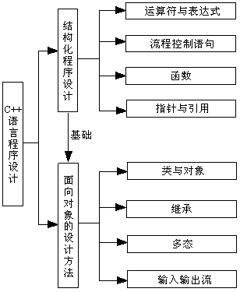

Slide 8
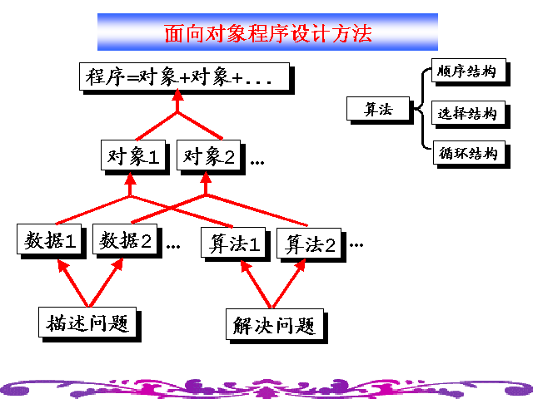

Slide 9
c++主要知识点
构造和析构
静态类成员
友元函数与友元类
继承与派生类
多态性的概念
虚函数的使用
类模板
标准模板库
异常
设计模式

Slide 10
构造和析构
构造函数
对象被创建时，构造函数将被自动调用。对象的数据成员一般在构造函数中初始化。
在构造函数的函数体中不仅可以对数据成员赋初值，而且可以包含其他语句。但是一般不提倡在构造函数中加入与初始化无关的内容，以保持程序的清晰。
默认构造函数
拷贝构造函数
深拷贝
浅拷贝

Slide 11
构造和析构
析构函数
析构正是构造的逆操作。
在撤销对象时为对象做一些最后的清理工作，一般表现在释放对象在
生存期内动态分配的空间。

Slide 12
静态类成员
无论CTest创建多少个实例，count将严格只存放一个拷贝。
静态成员变量
class CTest {
public:
static int count;
//……
};
int CTest::count=0;
//……
由于这种静态类成员独立于任何类对象存在，用::定义
，而无需引用类实例。
类中声明，不能直接初始化
类外定义和初始化

Slide 13
静态类成员
静态成员函数
class CTest {
public:
static int getCount( ) { //…… }
//……
};
void main( )
{
int count=CTest::getCount( );
//……
}
通过类名直接访问静态成员函数

Slide 14
静态类成员
静态成员函数是一种特殊的成员函数，它不属于特定的对象，因此不含有隐含的*this指针参数。它不能象普通成员函数那样直接访问对象中的非静态的成员(成员数据和成员函数)，只能访问所在类的静态成员(成员数据和成员函数)、全局变量和常量、外部函数等。若要访问非静态成员，则必须借助于类的对象。

Slide 15
友元函数与友元类
友元给予别的类或非成员函数访问私有成员权利。
在此类中用关键字friend声明，公有或私有区声明都行。
友元函数的定义方法是在类的任何地方象定义其它函数一样定义该函数。

Slide 16
友元函数与友元类
class person
{ friend void display(person*);
char *name;
int age;
public:
person(char *str,int i)
{ name=str; age=i; }
};
void display(person *a)
{ cout<<a->name<<a->age<<endl;
}
在类外定义时不用加作用
域运算符“::”，也不用加
关键字 friend

Slide 17
友元函数与友元类
另一类的成员作为友元：
class x {
public:
void f( );
private:
int i;
};
class y {
friend void x::f( );
int i;
public: //……
};
void x::f( )
{
y yi;
yi.i=10;
}

Slide 18
友元函数与友元类
整个类作为另一个类的友元：
class x {
friend class y;
//……
};
y是x的友元类,y中所有的成员函数可以象友元函数一样访问x类中的所有成员
y是x的友元类,但x则不一定是y的友元类.既友元关系不具备交换性,除非两者互为定义
友元关系不具备传递性，也不能继承

Slide 19
继承与派生类
继承:从一个或多个先前定义过的类（称为基类）中接受全部或一部分数据或函数，并且补充定义新的数据或函数，因而形成一个新的低层的类（称为派生类）。而该派生类还可用作更低层派生类的基类。
定义派生类的基本格式：
class 派生类名：继承权限 基类名
继承权限：public,protected,private
  影响的是被继承的原基类成员的访问权限
  class定义的默认为private,struct定义的默认为public

Slide 20
继承与派生类
1 派生类定义的格式
class child:public demo
{ public:
void sub(int i){j-=i;}
};
class demo
{ protected:
int j;
public:
demo(){j=0}
void add(int i)
{ j+=i; }
void display( )
{ cout<<j<<endl;}
}；
void main(void)
{ child object,object1;
object.display();
object.add(10);
object.display();
object.sub(5);
object.display();
object1.display;}

Slide 21
多态性的概念
所谓的多态性就是当不同对象接受到相同消息时能产生不同的动作。
有两种类型的多态性：
  静态多态性(编译时的多态)：操作的对象编译时确定,通过函数重载或运算符重载实现的多态。
  动态多态性(运行时的多态性)：操作的对象依赖运行的进程,在程序的运行过程中，根据具体的执行环境来动态地确定调用哪一个函数 。
  动态多态要通过虚函数来实现。

Slide 22
虚函数的使用
定义虚函数的一般格式为：
  virtual <类型> 成员函数名(<参数表>)；
当基类的某个成员函数为虚函数时，它的所有派生类中与虚函数相同的函数都为虚函数，不管它们前面有没有冠以virtual。

Slide 23
虚函数的使用
【例】 引入虚函数的原因示例
class CStudent //本科生类
{
public:
virtual void Calctuition() //计算本科生学费
（虚函数的定义）
{ cout<<"得到本科生学费计算结果!"<<endl; }
};
class CGraduateStudent:public CStudent //研究生类
{
public:
void Calctuition() //计算研究生学费
{ cout<<"得到研究生学费计算结果!"<<endl;}
};

Slide 24
虚函数的使用
void main(void)
{
CStudent s1,*p; CGraduateStudent s2;
p=&s1;
p->Calctuition(); //B
p=&s2;
p->Calctuition(); //C
s2.Calctuition(); //D
}
得到本科生学费计算结果!
得到研究生学费计算结果!
得到研究生学费计算结果!
如果Cstudent的Calctuition不声明为虚函数，则C行应输出“得到本科生学费计算结果!“

Slide 25
虚函数的使用
虚函数的作用是：当编译器编译虚函数时，编译系统将用动态连接的方式进行编译。即在编译时不确定该虚函数的版本，而是用一种机制(虚函数表)，在运行过程根据其所指向的实例决定使用哪一个函数版本。
实现动态多态性的方法是：必须将基类指针或引用指向它的任一派生类，并通过该指针或引用调用虚函数。

Slide 26
项目设计示例
程序的系统架构，基本可分为：界面层、业务层、数据层、通信层、（设备层）、公共库。
架构的各层次之间，通过各层次的对外接口进行交互，进而完成某项业务功能。
每个层次内部，设计相应的类，并根据这些类创建对象，通过这些对象之间的交互，完成模块功能。

Slide 27
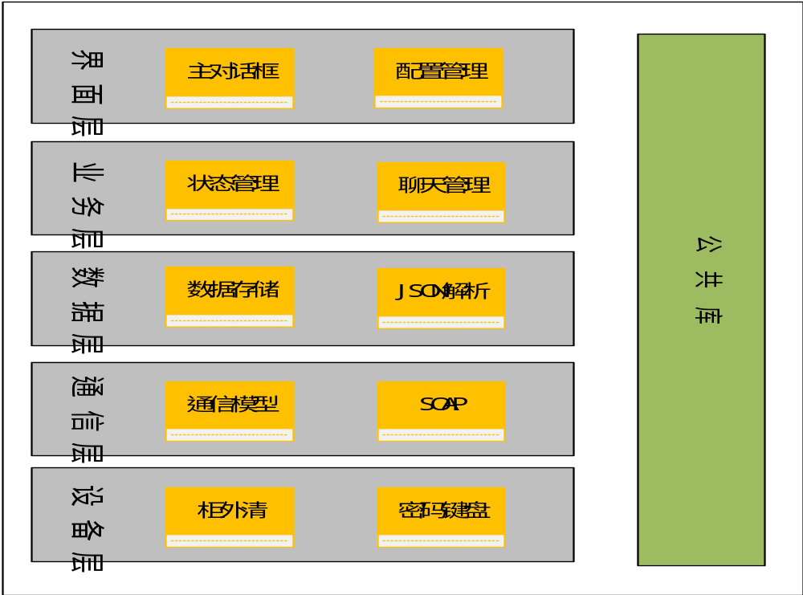
系统架构

Slide 28
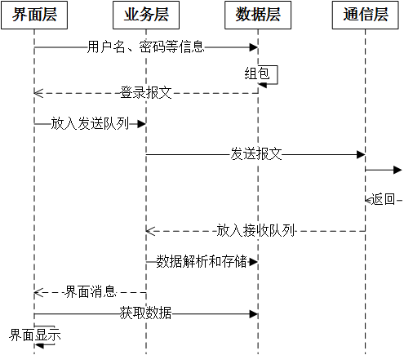
层次交互
以客户端登录的业务为例，讲述各层次的交互时序，如图：

Slide 29
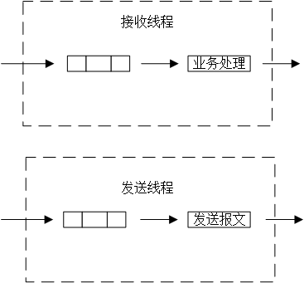
层次设计
这里以业务层设计为例。
业务层模块：状态管理、文件部署、外设管理等。这些模块具有共性，可设计成一个基类，各业务模块继承此基类。共性如下图所示：

Slide 30
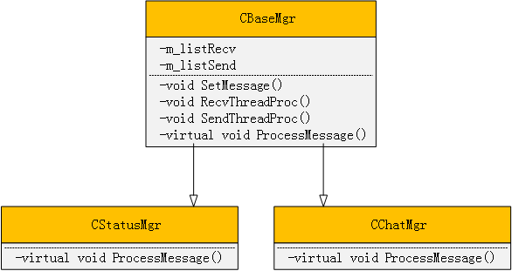
层次设计
基类和派生类设计如下，CBaseMgr为基类，状态管理CStatusMgr和聊天管理CChatMgr等业务类为派生类。
消息处理函数ProcessMessage为虚函数，这里为多态的应用，各业务类只要实现消息处理函数即可。

